Slide 1



CAP. 2
SINAGOGAS: INSPIRAÇĀO PARA OS PEQUENOS GRUPOS
Pablo Rotman, Th., é o professor de Antigo Testamento na UNACH

Slide 2
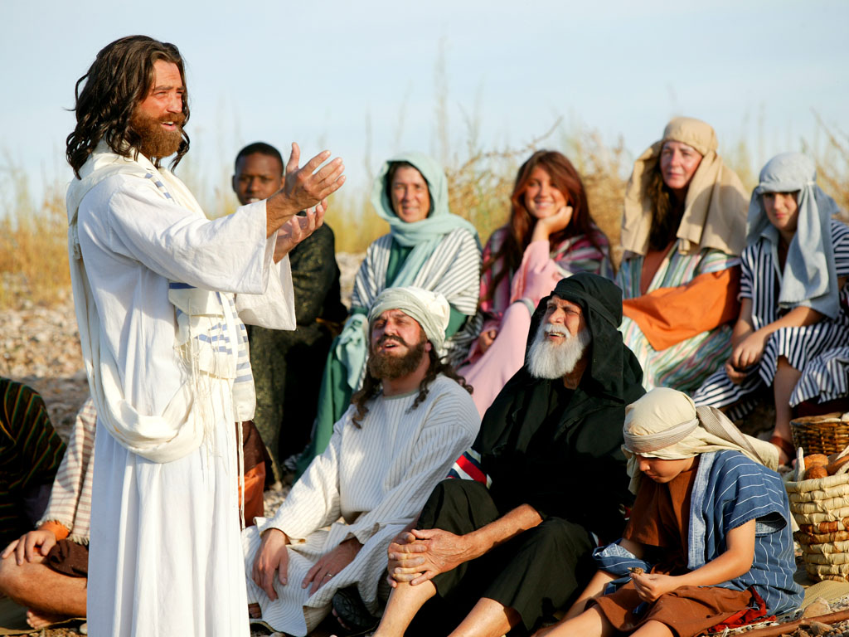
Por que estudar sobre as sinagogas do tempo de Jesus? Há uma relação entre as sinagogas e os Pequenos grupos?

Slide 3
PARALELO HISTÓRICO
Quando o templo de Jerusalém foi destruído pelos romanos, no ano 70 d.C., a comunidade judaica somente conseguiu sobreviver graças às sinagogas. Elas permitiam que o povo judeu, em momento de crise extrema, mantivesse sua vida religiosa e comunitária. Chegará o momento, antes da volta de Jesus, em que não nos será possível pregar abertamente nas igrejas. Os pequenos grupos, reunidos nos lares ou em lugares públicos, darão aos membros condições para fortalecimento da fé e apoio mútuo.

Slide 4
ORIGEM NA SINAGOGA
Surgiram durante o exílio babilônico, quando o templo de Jerusalém estava em ruínas. A tradição atribui na fundação ao profeta Ezequiel.
Quando o templo foi destruído por Tito, no ano 70, havia entre 394 e 480 sinagogas em Jerusalém.
Após o ano 70, a sinagoga na Palestina Romana continuou a funcionar como centro comunitário por excelência.

Slide 5
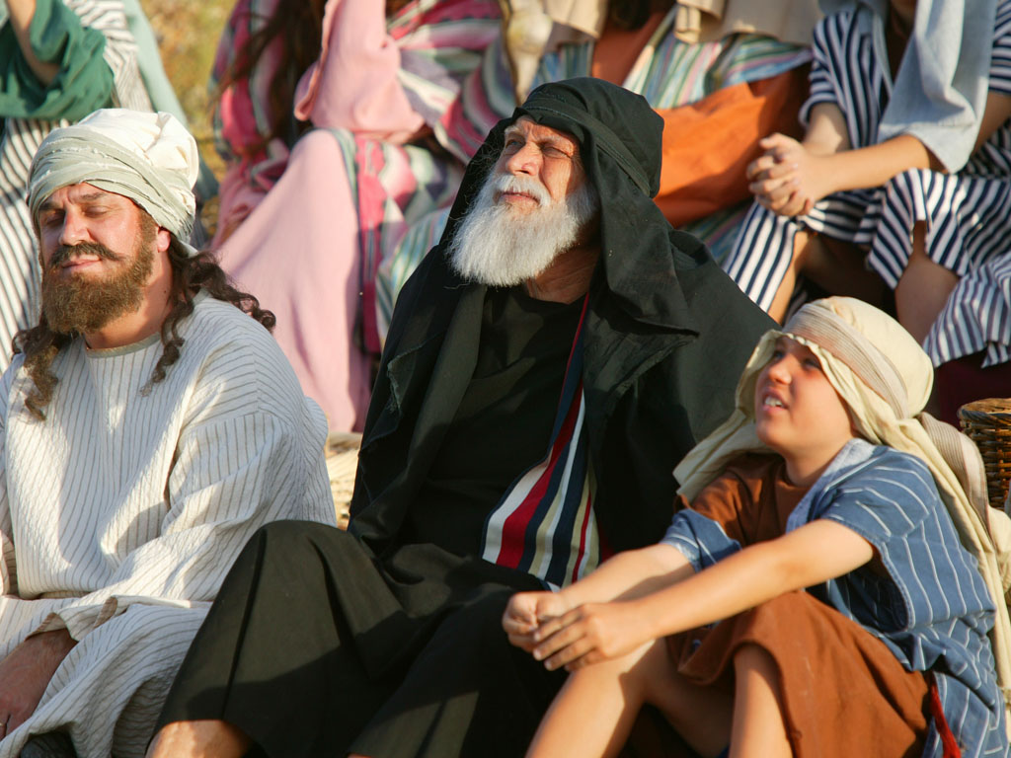
REFLEXÕES SOBRE OS PEQUENOS GRUPOS
Expansão sinagogas andam juntas. Onde quer que estejamos, é necessário estabelecer pequenos grupos, pois serão centros de fortalecimento dos fiéis e um meio de testemunhar aos vizinhos.

Slide 6
REFLEXÕES SOBRE OS PEQUENOS GRUPOS
Uma situação extrema (destruição do templo em Jerusalém, por exemplo) permitiu a visão da benção que as sinagogas foram para a conservação do povo judeu e de suas crenças. Não devemos temer as dificuldades, ainda que sejam extremas. A força de um pequeno grupo será uma benção para continuarmos esperando a vinda de Jesus.

Slide 7
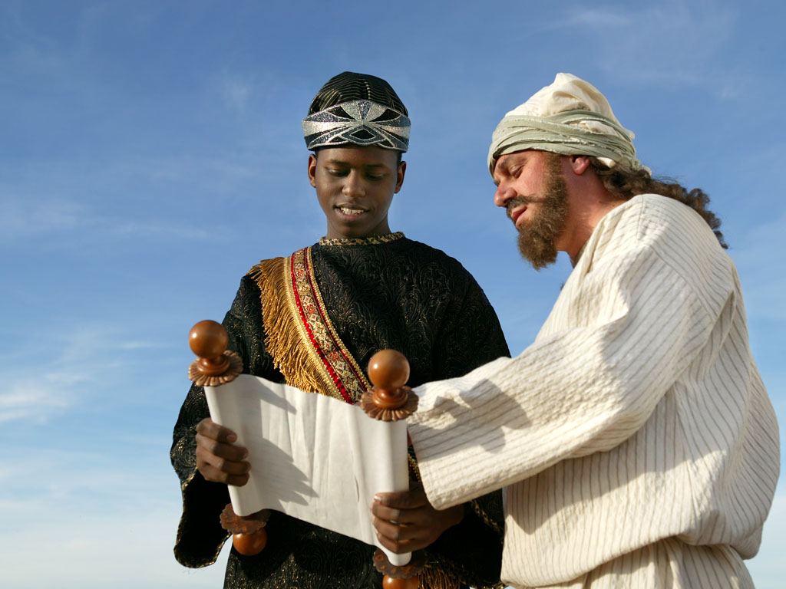
PRPÓSITO E FUNCÃO DA SINAGOGA
1. Ensinamento da Lei
A sinagoga é o lugar da Torá, a qual deve ser lida e ensinada. Atos 15:21. Os que iam à sinagoga deviam retornar para casa “enriquecidos com o conhecimento das leis sagradas”. Os membros aprendiam como a lei se aplicava à vida prática.

Slide 8
PRPÓSITO E FUNCÃO DA SINAGOGA
Em Massada, Fortaleza judaica localizada no deserto (distribuída pouco depois da queda do templo de Jerusalém), foram encontrados vários rolos da Bíblia. Eles estavam perto da sinagoga, sugerindo que a leitura das Escrituras era prática importante das atividades da sinagoga.
2. Como era a leitura da Palavra na sinagoga?
A sinagoga é o lugar, santuário e escola, onde a Livro é lido, meditado e comentado.

Slide 9
REFLEXÕES EM RELAÇÃO AOS PEQUENOS GRUPOS
A sinagoga era o lugar em que se estudava a Torá e os mandamentos. Nos PGs, devemos nos enriquecer, especialmente do estudo dos mandamentos de Deus, que abrangem todos os ensinamentos de Deus enunciados na Lei e nos profetas.
A variedade de pessoas que liam as Escrituras nos faz pensar sobre a importância de delegar leituras e comentários a vários líderes. Essa é a chave para a formação de novos líderes em potencial para futuros PGs.

Slide 10
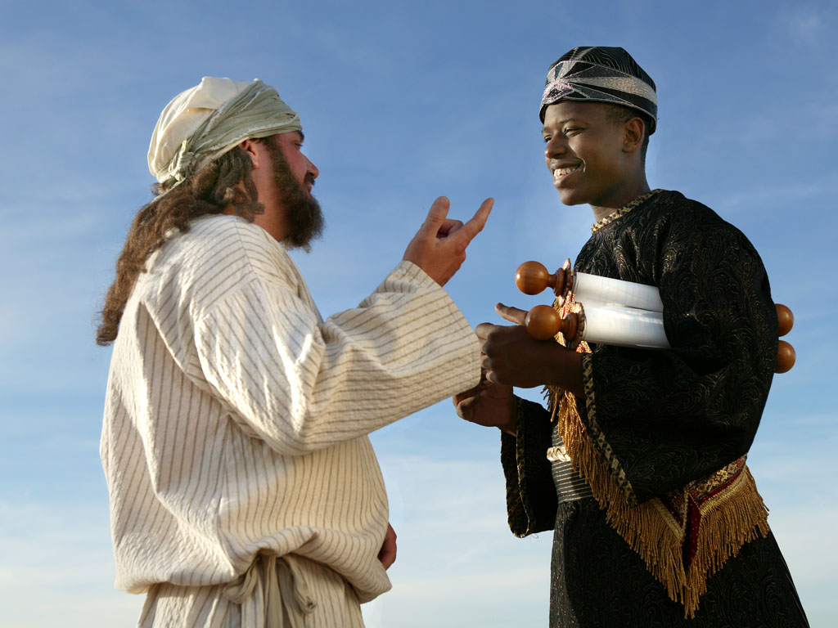
REFLEXÕES EM RELAÇÃO AOS PEQUENOS GRUPOS
Ensinar elementos práticos para viver os ensinamentos lidos e comentados. Enriquecer a parte de como aplicá-los à vida diária e não só dizer vagamente que devemos vivê-los de maneira concreta.

Slide 11
A SINAGOGA COMO O LUGAR DE ORAÇÃO
Era o lugar em que o povo devia orar, e também eram prometidas respostas às orações. Aquele que não orava na sinagoga de seu povo era considerado um vizinho ruim. A oração não tinha menos valor que o sacrifício no templo. Se houvesse dez pessoas na sinagoga, a presença divina estava com elas.

Slide 12
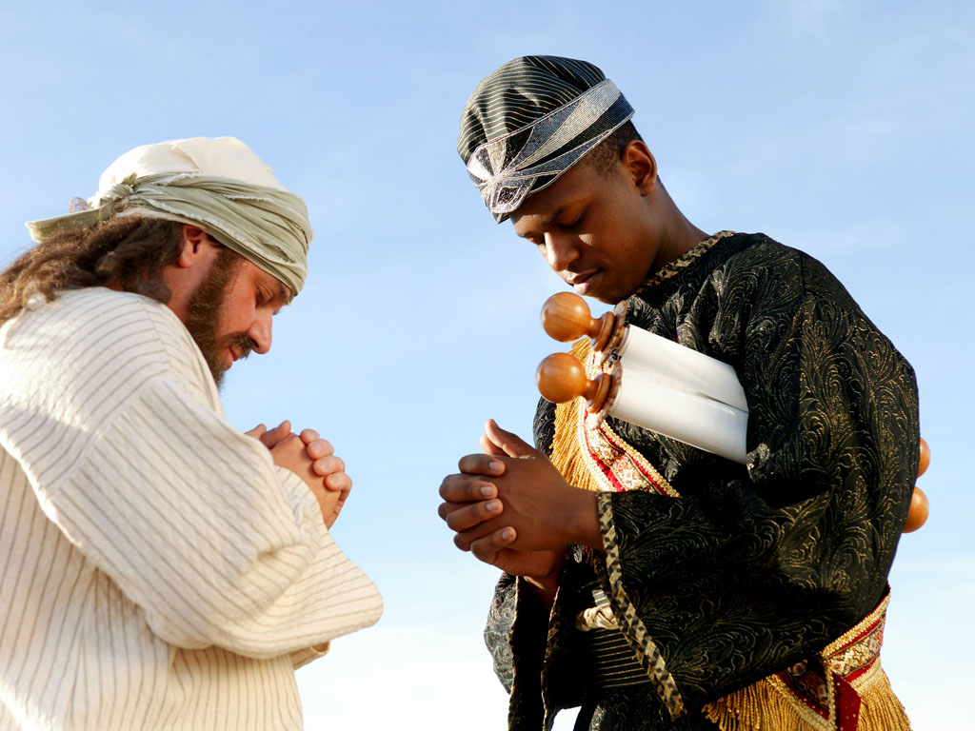
REFLEXÃO EM RELAÇÃO AOS PEQUENOS GRUPOS
A oração na sinagoga substituiu os sacrifícios no templo. Nossos PGs, como pequenas comunidades diante de Deus, devem ser lugares em que se possa abrir o coração e a oração seja tão vital quanto a respiração.

Slide 13
A SINAGOGA COMO ESCOLA
As sinagogas eram principalmente lugares de ensino e aprendizagem. Serviam como escolas, onde as crianças recebiam instruções.
Os rabinos também estudavam nas sinagogas. Por isso, Filón as chamava de “lugares onde as virtudes são ensinadas”. Normalmente, havia uma biblioteca na sinagoga.

Slide 14
REFLEXÕES EM RELAÇÃO AOS PEQUENOS GRUPOS
Ela era o centro educativo religioso por excelência para meninos e jovens. Junto aos pais, foi a responsabilidade pela formação do caráter e da vida espiritual da juventude. Os PGs terão grande desafio para desenvolver uma estrutura que lhes permita ser também um lugar de crescimento efetivo para os filhos dos participantes e também de outras crianças que assistem às reuniões.

Slide 15
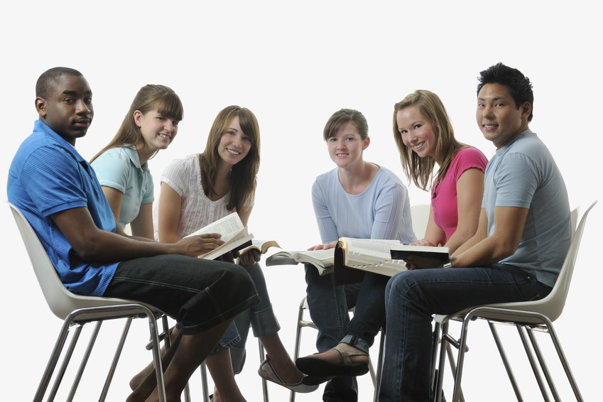
REFLEXÕES EM RELAÇÃO AOS PEQUENOS GRUPOS
Na casa em que é feita a reunião, é preciso separar lugar para a classe especial das crianças e dos jovens. Um programa bem planejado e preparado de estudo da Bíblia deve ser entregue aos líderes. Isso não é opção, mas obrigação.

Slide 16
RELAÇÃO ENTRE TEMPLO E SINAGOGA
Não havia rivalidade entre templo e sinagoga. A sinagoga era um complemento muito importante e podia ser encontrada até nos arredores do templo. Depois da queda de Jerusalém, nos anos 70, a sinagoga o substituiu. Candelabros e muitas práticas litúrgicas provenientes do templo foram adotados nas sinagogas. O mistério da palavra substituiu o culto sacerdotal.

Slide 17

RELAÇÃO ENTRE TEMPLO E SINAGOGA
“O fato de que o judaísmo foi capaz de resistir à catástrofes de 70, praticamente sem nenhuma pausa, sem dúvida, deve ser creditado principalmente à sinagoga.” W. Bacher

Slide 18
REFLEXÕES EM RELAÇÃO AOS PEQUENOS GRUPOS
No fim, igrejas e membros serão ameaçados e estarão em perigo. Não se poderá pregar ou realizar cultos nas igrejas. Será então que os pequenos grupos, que representam grande apoio à evangelização, ao crescimento mútuo, ao desenvolvimento da fé e ao cumprimento da missão, ajudarão de forma decisiva para que continuemos preparando um povo para a volta de Jesus. Que desafio para promover e criar PGs em todo os lugares!

Slide 19
CASA DE CONSELHO E LOCAL DA ASSEMBLÉIA
As sinagogas serviam como lugares onde a assembléia se reunia para discussões comuns, para resolver assuntos públicos, fazer anúncios, juramentos solenes, para gerenciar e executar castigos e punições.

Slide 20
LUGAR ACOLHEDOR
As sinagogas eram como hospedarias, que abrigavam judeus visitantes. A inscrição de Teódoto diz seu outro propósito: lugar acolhedor, como cômodos e instalações que proviam água para as necessidades dos viajantes.

Slide 21
REFLEXÕES EM RELAÇÃO AO PEQUENO GRUPO
Os pequenos grupos não poderiam ser também um lugar acolhedor para as pessoas mais necessitadas que vêm adorar conosco em nossos lares? O pequeno grupo é um lugar em que as pessoas podem abrir o coração, contar suas lutas e necessidades, sem medo de ser julgadas ou criticadas.

Slide 22

FUNDAÇÃO E MANUTENÇÃO
Fundar e manter uma sinagoga eram tarefas de congregação. Todos os judeus tinham que contribuir com ela. Os nomes dos doadores eram escritos de maneira proporcional às vezes, a quantidade de patrocínio era alta. Os rolos da Torá, luzes e lâmpadas eram doados pelos membros.

Slide 23
REFLEXÃO EM RALAÇÃO AOS PEQUENOS GRUPOS
O exemplo da sinagoga, é digno de imitação. É o convite a sermos mais generosos e comprometidos economicamente com as necessidades materiais, visando ao bom mandamento do PG e da pregação do evangelho.

Slide 24
A LIDERANÇA DA SINAGOGA
Em particular, a sinagoga era uma instituição secular, liderada principalmente pelos fariseus, embora os sacerdotes também ocupassem seus lugares de vez em quando. As escrituras podiam ser lidas por todas as pessoas. Mulheres e crianças pareciam não ser excluídas.
Reflexão em relação aos pequenos grupos
Aproveitemos todos os talentos, de tal maneira que todos façam parte das atividades de adoração e do estudo da Bíblia no PG.

Slide 25
QUANDO A IGREJA ERA UMA SINAGOGA OU PEQUENO GRUPO
Com base na experiência que os convertidos tinham das sinagogas não foi difícil se organizarem em Pequenos grupos.
De acordo com Joaquim Jeremias, a população de Jerusalém na época de Jesus era em torno de 20 mil, e de 200 mil durante as festas da peregrinação. Isso significa que metade da população judaica de Jerusalém era composta por crentes.

Slide 26
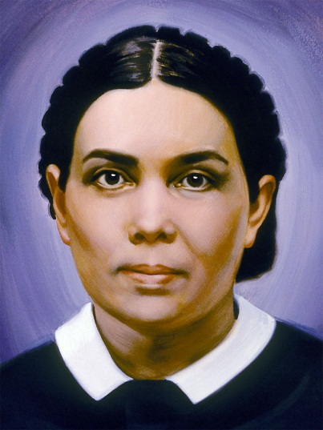
QUANDO A IGREJA ERA UMA SINAGOGA OU PEQUENO GRUPO
Segundo Ellen G. White, “a organização da igreja de Jerusalém poderia servir como modelo”. Em Atos 2, havia 3.120 fiéis. Já no capitulo quatro do mesmo livro, havia cinco mil. Qualquer pessoa sabia que não havia nenhuma construção com a capacidade para três mil ou até cinco mil. A igreja primitiva se reunia em casas, não em edifícios.

Slide 27
QUANDO A IGREJA ERA UMA SINAGOGA OU PEQUENO GRUPO
Quantas pessoas se reuniam em uma casa, na época da igreja primitiva? Não muitas. Talvez de 20 a 25 em cada casa (igreja local). Se o número de crentes era 10 mil, havia um mínimo de 400 casas-igrejas locais em Jerusalém.

Slide 28
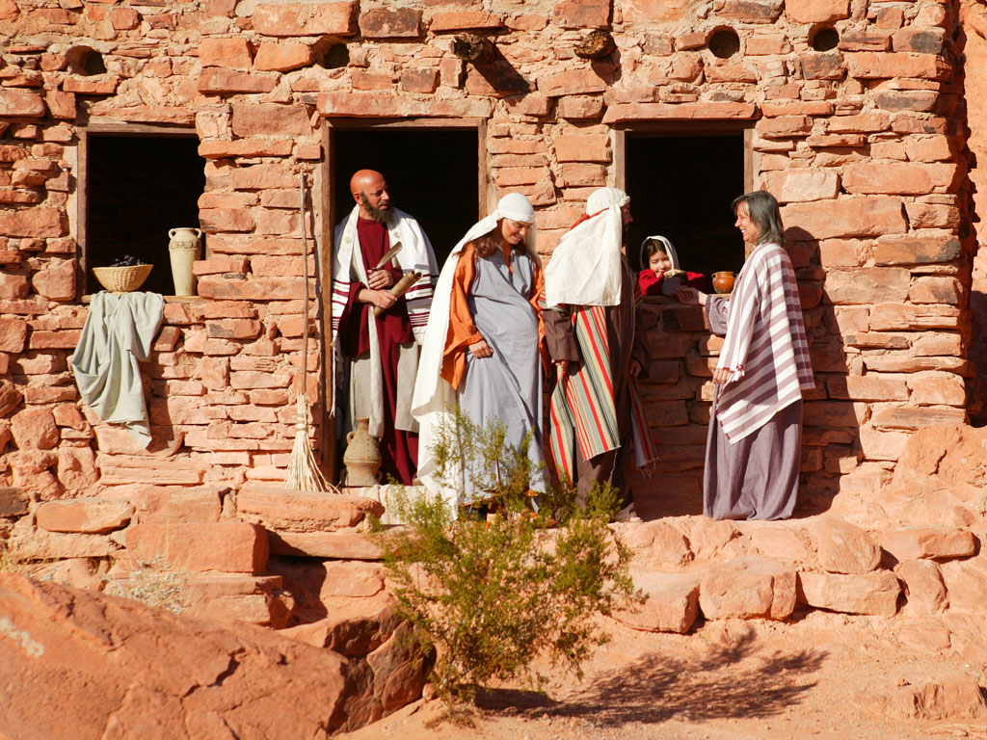
REFLEXÃO EM RELAÇÃO AOS PEQUENOS GRUPOS
A igreja teve inicio em Jerusalém, com os pequenos grupos. A igreja do fim dos tempos também trabalhara e concluirá sua missão por meio do trabalho dos pequenos grupos.

